Slide 1
Osterferien 2024 vom 25. März – 28. März und vom 08. April – 12. April

Slide 2
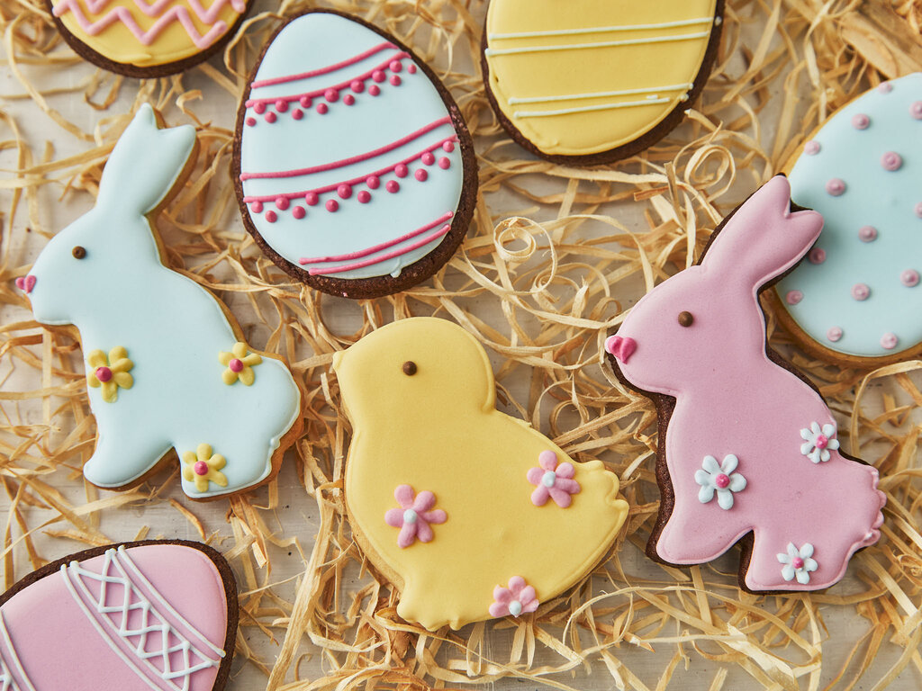
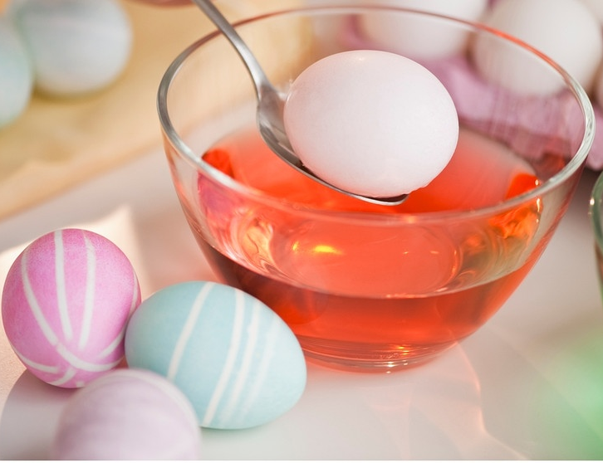
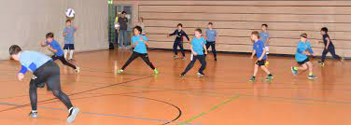
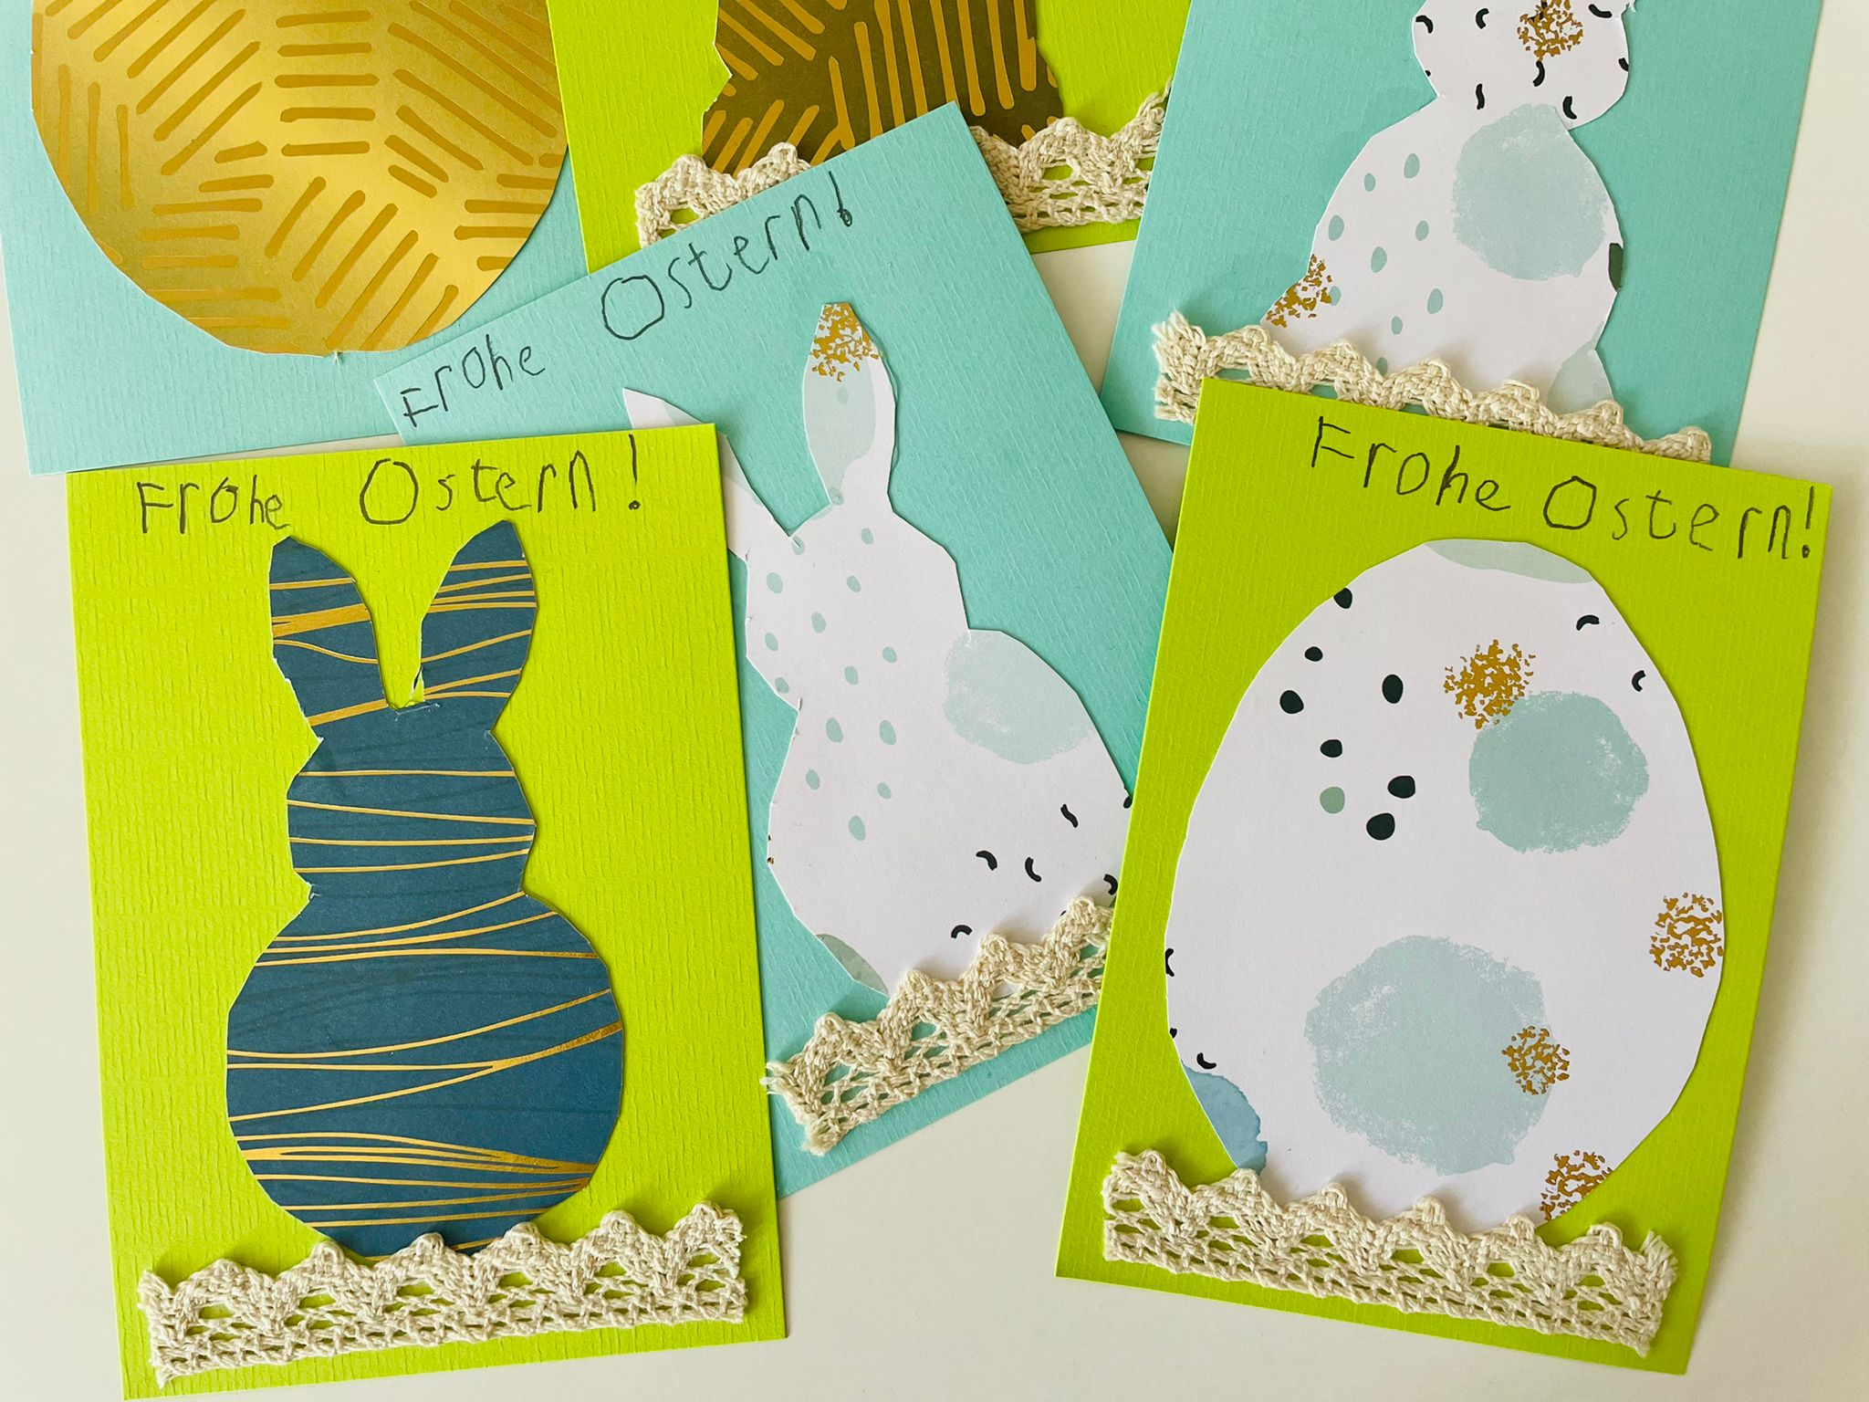
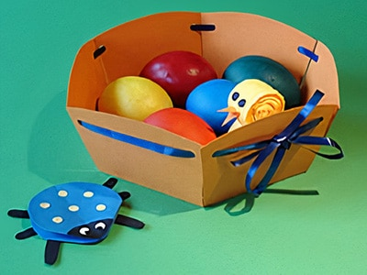
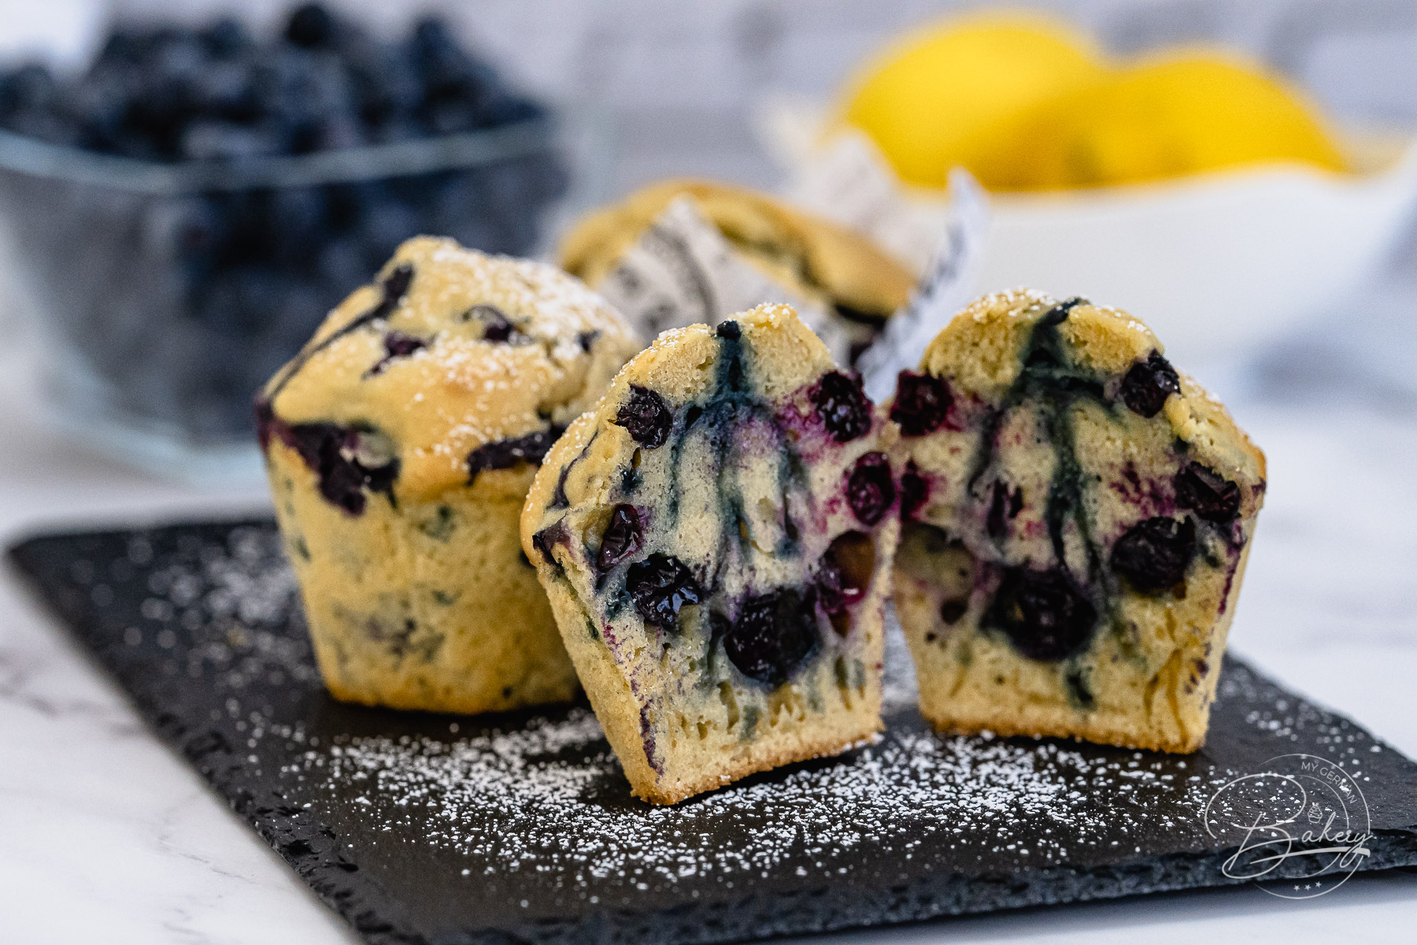
Montag, 25.03.
Dienstag, 26.03
Mittwoch, 27.03
Kreativ beginnen wir die Osterferien: Wer Lust hat kann sich beim Plätzchen- backen anmelden. Zusätzlich bieten wir im Kreativraum die Möglichkeit an, die malerischen Fähigkeit auszubauen.
Bei den Vorbereitungen für Ostern braucht der Osterhase dringend Unterstützung. Daher hoffen wir auf viele fleißige Helfer beim Färben der Eier und beim Basteln der Osterkörbchen.
Heute beginnen wir den Tag sportlich und werden ein Völkerballturnier austragen.
Also Sportkleidung mitgebracht und auf in den Kampf. Wer dazu keine Lust hat, kann in der Küche bei den Vorbereitungen für Donnerstag helfen.

Slide 3
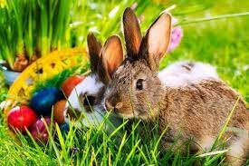
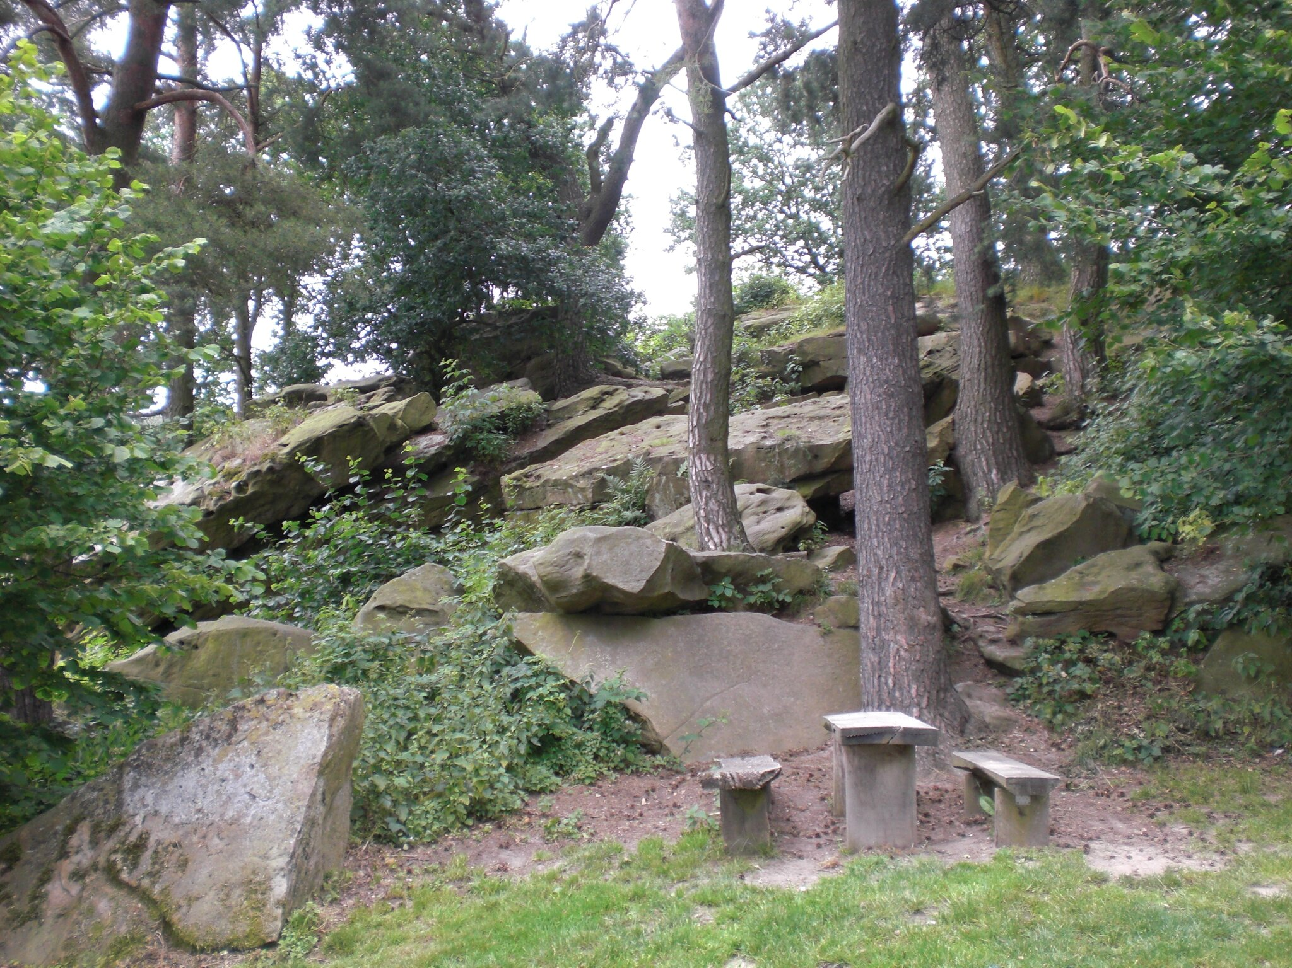
Donnerstag, 28.03.
Den letzten Betreuungstag vor Ostern wollen wir schauen, ob der Osterhase auch an uns gedacht hat. Deshalb wandern wir zu den „Dicken Steinen“. Dort angekommen verspeisen wir erst einmal die Pizza, um dann gestärkt die Osterhasensuche zu beginnen. Zum Abschluss werden die Kids noch mit den selbst gebackenen Muffins verwöhnt. Frohe Ostern!

Slide 4
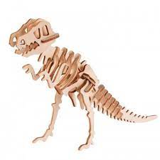
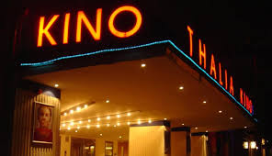
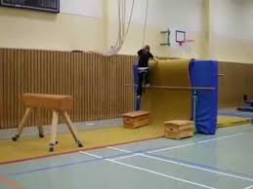
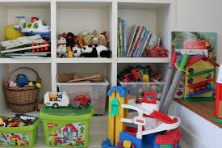
Montag, 08.04.
Dienstag, 09.04.
Mittwoch, 10.04.
Mit einem Hindernisparcour beginnen wir die Woche. Hier können die Kinder lernen, eigene Wege zu finden, um Hindernisse zu überwinden und über sich hinaus zu wachsen. Viel Spaß
Auf Wunsch der Kindern, machen wir wieder einen Mitbringtag! Jedes Kind darf frei entscheiden, was es von seinen Lieblingsspielsachen mitbringen will und auch darf. Auch die Betreuer/innen werden sich daran beteiligen.
Mit Popcornmaschine und einem gutem Film holen wir das Kino in die Betreuung.
Wer aber lieber kreativ sein will, darf sich seinen eigenen Dino herstellen.

Slide 5
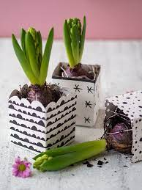
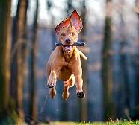
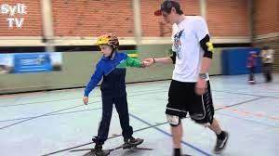
Donnerstag, 11.04.
Freitag, 12.04.
Der Frühling steht in den Startlöchern und somit auch die Frühblüher. Wir möchten mit euch einen Blumentopf basteln und diesen auch bepflanzen.
Für die Sportler unter den Kids wird der ausgefallene Wave Board Kurs nachgeholt.
Am letzten Ferientag dreht sich alles Rund um den Hund. Wie gehe ich mit Hunden um, wie bringe ich Hunden etwas bei usw.?
Am Ende steht eine Schatzsuche, wo Bella uns mit ihrer super Nase bestimmt helfen kann, auf dem Plan.

Slide 6
Wir wünschen den Kinder viel Spaß mit einem spannenden und abwechslungsreichem Ferienprogramm (Bei Rückfragen stehen wir Ihnen jederzeit zur Verfügung)

